Slide 1



Universidade Federal do Rio Grande do Sul
An Edge-Guided Image Interpolation Method
Using Taylor Series Approximation
(IEEE Transactions on image processing. June 2016)
Augusto Berwaldt de Oliveira
augusto.oliveira@inf.ufrgs.br
Título do capítulo

Slide 2
Agenda
Introdução
Desenvolvimento do Artigo
Experimento
Conclusão

Slide 3
Introdução
O artigo apresenta um método de interpolação para produzir a alta resolução de imagem sem nenhum artefato perturbador, como desfoque, jagging, e overshooting.

Slide 4
Introdução
O método proposto calcula as derivadas de primeira e segunda ordem de uma imagem de entrada para medir a geometria das arestas na imagem.
Com base nessas medidas, o valor de um pixel a ser interpolado é estimado ao longo de quatro direções usando a aproximação da série de Taylor.

Slide 5



Introdução
Tendo uma matriz M X N de entrada (Imagem de baixa resolução).
Queremos uma outra Matriz 2M x2N (Imagem de maior resolução).
Relacao
Onde

Slide 6
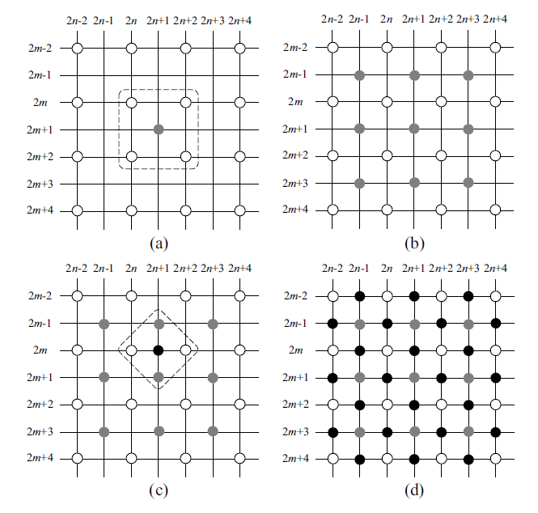
Introdução

Slide 7
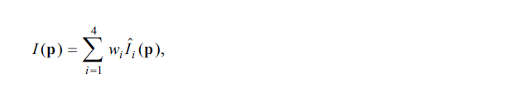
Introdução
Equação para interpolação
O resultado final da interpolação é representado como
soma ponderada das estimativas direcionais como mostra equação.

Slide 8

Aproximação de Taylor:
Norma euclidiana

Slide 9
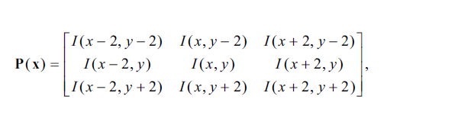
Desenvolvimento
Matriz de pontos 3 x 3

Slide 10
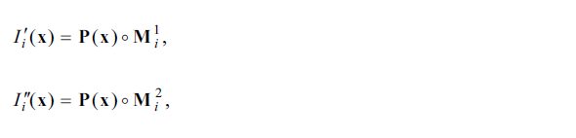
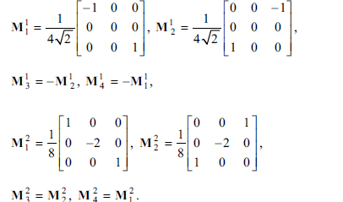
Desenvolvimento
Para encontramos I’ e I’’ , fazemos convolução com filtros de máscaras, de tamanho 3 x 3.

Slide 11
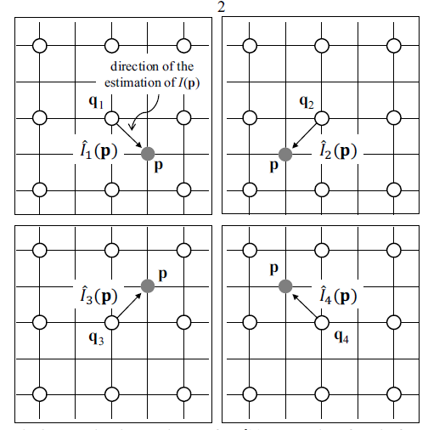
Desenvolvimento

Slide 12

Desenvolvimento
Equação para obtenção do peso:
p = é uma constante de normalização, assegurando que a soma de todos
valores de peso é igual a um.

Slide 13
Desenvolvimento
No entanto, este método de interpolação tem dois
problemas:
Primeiro, desde que I’i(qi) e I’’ i (qi) são computados usando apenas pequenas máscaras de filtros 3 × 3,
elas têm dificuldade em conter
informações de borda em larga escala
Em segundo lugar, eles poderiam ser facilmente afetada pelos pixels ruidosos.

Slide 14



Experimento
Versão Modificada da Aproximação:
Onde :
A onde Beta e alpha, São os fatores de escala para controlar a nitidez da borda .

Slide 15
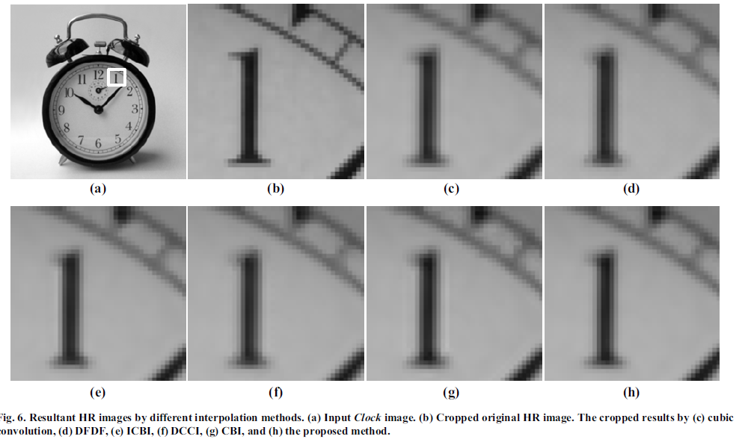
Experimento
Exemplo:

Slide 16
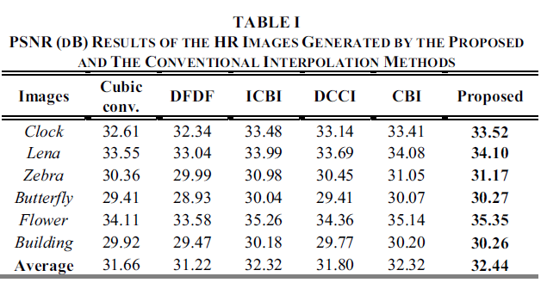
Resultados Artigo

Slide 17
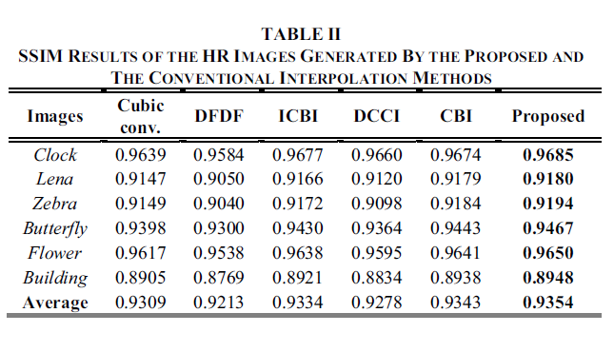
Resultados Artigo

Slide 18
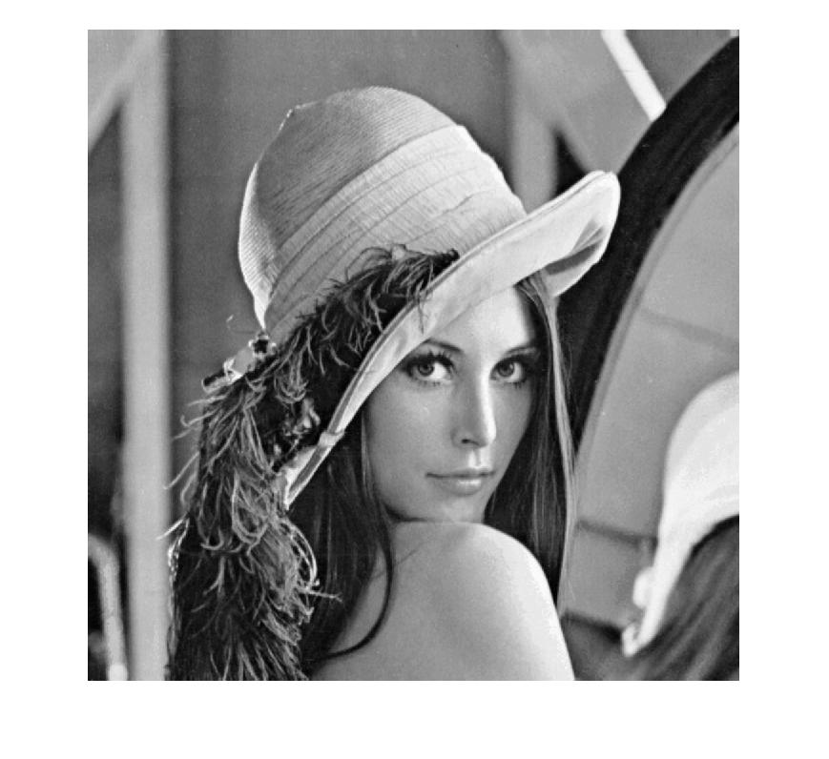
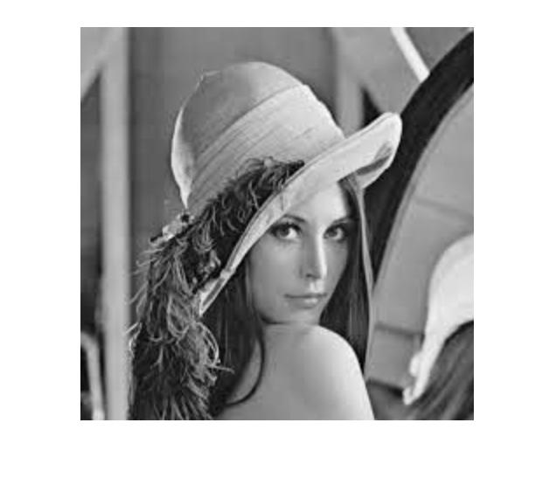
Experimento
Lena 512px X 512px original
Para teste imagem Original foi reduzida por 2.

Slide 19
Experimento
Resultado para Imagem da Lena
PSNR : 33.4417
SSIM : 0.862
Coeficiente Alpha = 1
Coeficiente Beta = 2

Slide 20
Experimento
Imagens Coloridas
Para trabalhar com Imagens Coloridas
podem ser ampliadas de forma semelhante, aplicando-se
procedimentos de interpolação apenas para o canal de brilho, Y, da imagem de entrada depois de transformá-la de RGB para YIQ espaço colorido. Os canais restantes, I e Q, são ampliados pela convolução cúbica.

Slide 21
Experimento
Conclusão
Os resultados experimentais demonstram que a proposta
método supera os convencionais, especialmente em termos de preservação de borda e remoção de artefatos. Além disso, o método proposto alcança desempenho em tempo real; portanto, apropriado para ser aplicado nos dispositivos do consumidor, como televisão de ultra-alta definição (UHD TV), tablet e smart telefone.

Slide 22

Obrigado !
Augusto Berwaldt de Oliveira
augusto.oliveira@inf.ufrgs.br
.
Título do capítulo

